Slide 1


Trường mầm non Lê Lợi
Lĩnh vực phát triển nhận thức
Chủ đề: Bản thân
Đề tài: Đếm đến 7, nhận biết nhóm đối tượng có số lượng 7 và chữ số 7
Giáo viên dạy: Bùi Thị Mùi
Lớp: 5 tuổi 3
Ngày dạy: 25/10/2022

Slide 2


Chương trình
Bé vui học toán

Slide 3




Hoạt động 1:
Nào cùng khởi động

Slide 4
TRÒ CHƠI: Ô số bí mật
Cách chơi:
Có 4 ô cửa, nhiệm vụ của các con là chọn ô cửa. Sau mỗi ô cửa các con xem có gì? Đếm và trả lời đồ dùng đó có số lượng tương ứng là bao nhiêu?

Slide 5
1
2
TIẾP THEO
3
4

Slide 6
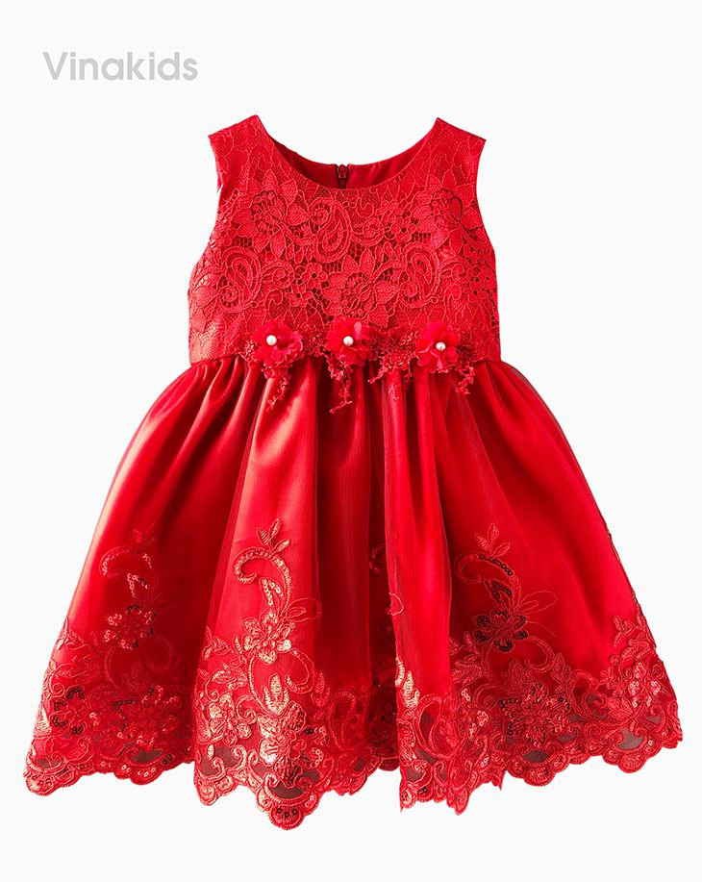
4
Trở về

Slide 7
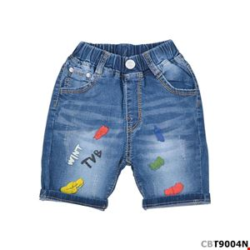
3
Trở về

Slide 8
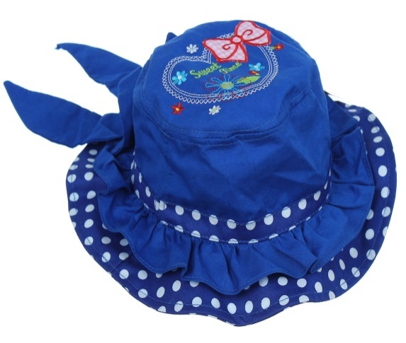
5
Trở về

Slide 9
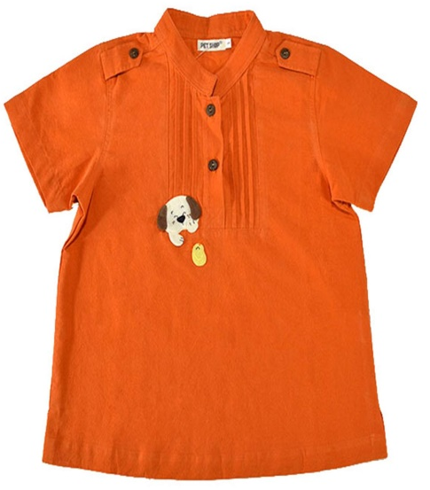
6
Trở về

Slide 10

Chơi lần 2

Slide 11
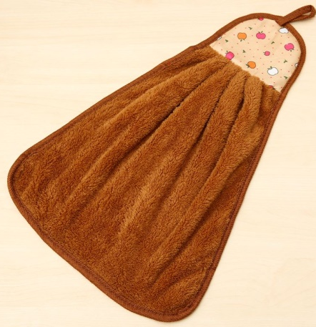

1
2
3
4
5
6

Slide 12

1
2
3
4
5
6

Slide 13

1
2
3
4
5
6

Slide 14

Hoạt động 2:
Bé vui học toán

Slide 15

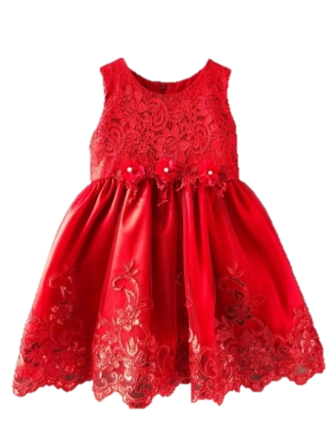
7

Slide 16
7

Slide 17



Slide 18
Hoạt động 3:
Trò chơi học toán

Slide 19
TRÒ CHƠI 1:Chung sức
Cách chơi:
Mỗi lần có 2 đôi lên chơi được chọn từ các thành viên của 3 đội, yêu cầu khi nhạc vang lên lần lượt từng bạn của mỗi đội sẽ chạy lên lấy 1 tranh đồ dùng có số lượng theo yêu cầu gắn lên bảng rồi chạy về chạm tay bạn tiếp theo, cứ thế đến hết nhạc đội nào lấy được nhiều tranh đồ dùng với số lượng theo yêu cầu đúng và nhiều hơn sẽ thắng.

Slide 20
TRÒ CHƠI 2:Đội nào nhanh
Cách chơi:
Các bạn hãy quan sát thật tinh xem trong dãy số sau thiếu số nào, các con hãy giơ tay thật nhanh để giành quyền trả lời nhé!

Slide 21

Điền dãy số tự nhiên theo thứ tự từ bé đến lớn
1 | 2 | 3 | 4 | 5 | 6
?
?

Slide 22
Điền dãy số tự nhiên theo thứ tự từ bé đến lớn
?
?
?
1 | 2 | 3 | 4 | 5 | 6

Slide 23
Điền dãy số tự nhiên theo thứ tự từ lớn đến bé
?
?
?
6 | 5 | 4 | 3 | 2 | 1

Slide 24

Xin chào
và hẹn gặp lại các bạn trong chương trình lần sau

